Slide 1

Rentrée PTSI 2025
<number>
Notes:
Le plaisir d’apprendre, la volonté de réussir
1

Slide 2
Formalités administratives
Appel
Carnet de correspondance + fiches de renseignements
Délégués provisoires
<number>

Slide 3
Équipe pédagogique
L. Maghdissian | SI/TIPE | maghdissian@gmail.com
M. Aitkaci M. Planchat | Informatique | malek.aitkaci@ac-versailles.fr jf.planchat@gmail.com
J.-F. Planchat | Mathématiques/Prof. référent | jf.planchat@gmail.com
J. Desne | Physique-Chimie/TIPE | jolan.desne@outlook.fr
A. Garcia | Français | audrey.garcia2@ac-versailles.fr
J. Michel | Anglais | johan.michel@ac-versailles.fr
Professeur référent PTSI :
jf.planchat@gmail.com
<number>

Slide 4
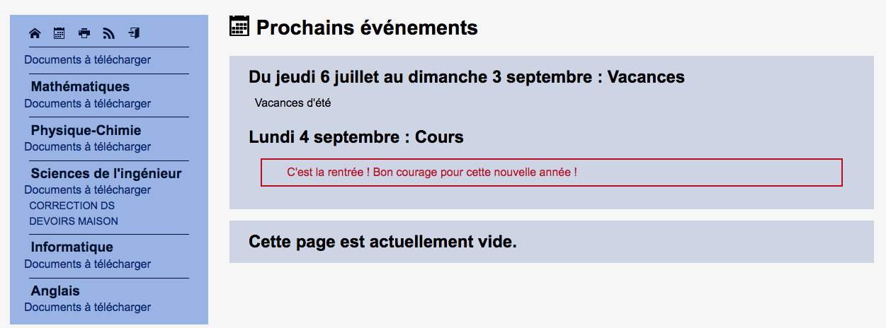
Site de la classe de PTSI
du lycée Parc de Vilgénis
https://cahier-de-prepa.fr/ptsivilgenis/
Chaque élève doit avoir une adresse mail officielle.
<number>
Notes:
Avoir une adresse mail
4

Slide 5
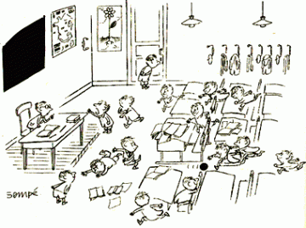
Salle de travail PTSI-PT
Lieu : A533 et A401
Accès : Loge
Conditions
Bibliothèque
<number>

Slide 6
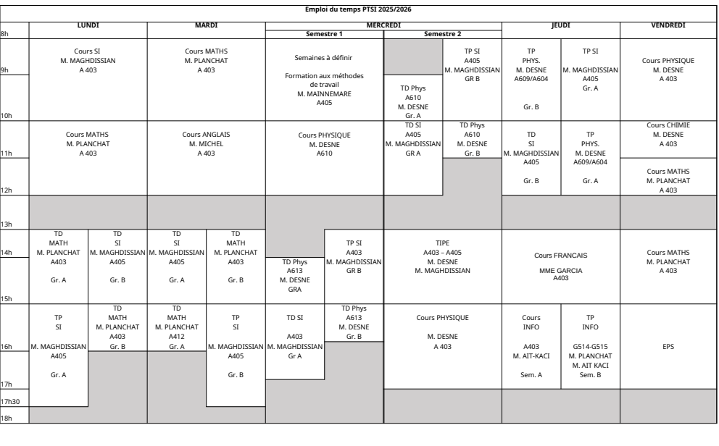

Slide 7
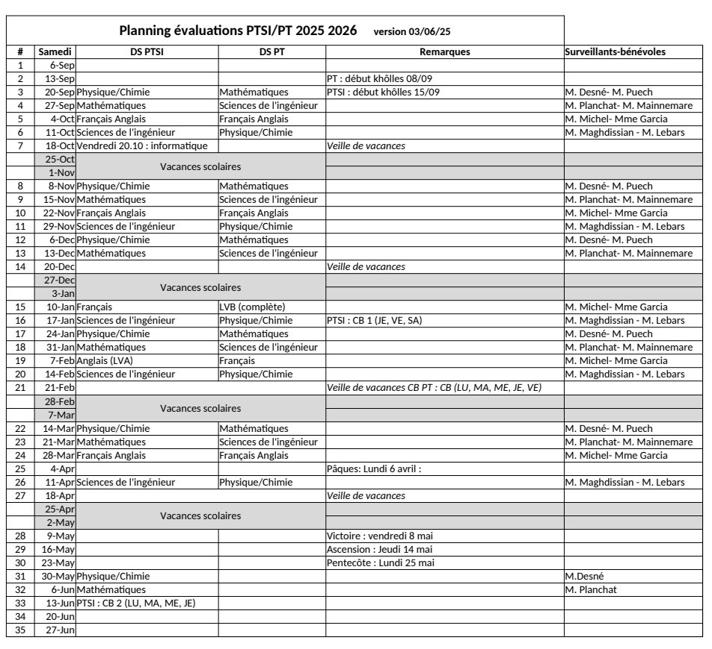
Planning des DS/CB/DM
  DS : les samedis matins!
Rotation PC, Maths, SI, Fr/Lv, ...
CB1 : 15, 16 et 17 janvier.
CB2 : 8, 9, 10 et 11 juin.
DM : par complémentarité des DS (PC, Maths, SI)
<number>

Slide 8
Colles
Débutent le 15 septembre.
1h/15jours pour PC, Maths, SI, Anglais.
30mins/trimestre pour le Français.
Les trinômes doivent être constitués par les élèves.
8

Slide 9
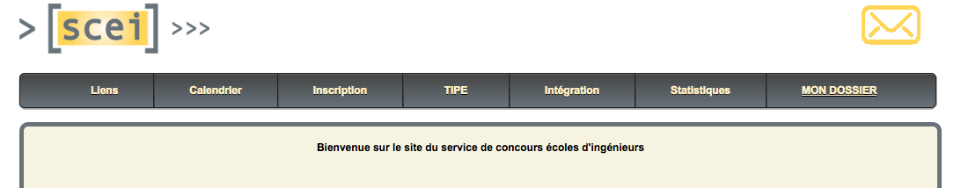

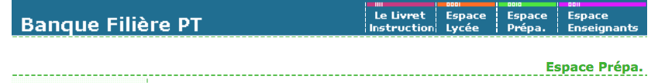

Sites utiles
scei-concours.fr
www.upsti.fr : tous les sujets et corrections S.I. des concours depuis 2000
www.banquept.fr
prepas.org
<number>
Notes:
<number>

Slide 10


Concours Banque PT
2500 candidats!
ECRITS : Epreuves d’admissibilité
13 épreuves pendant la première quinzaine de mai
ORAUX: Epreuves d’admission
De fin juin à fin juillet
<number>

Slide 11
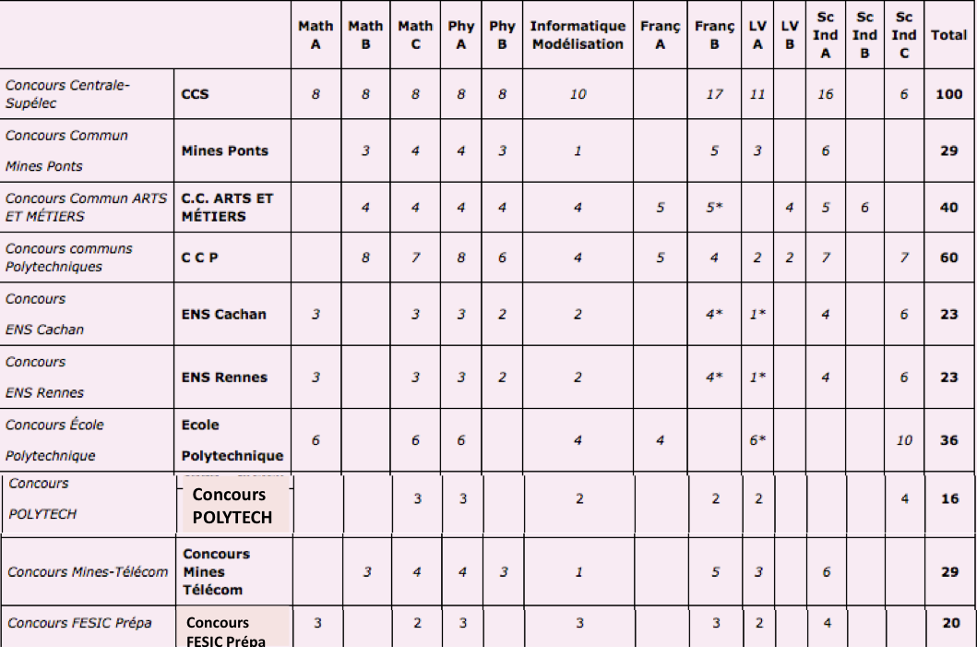
Coefficients à l’écrit
<number>

Slide 12
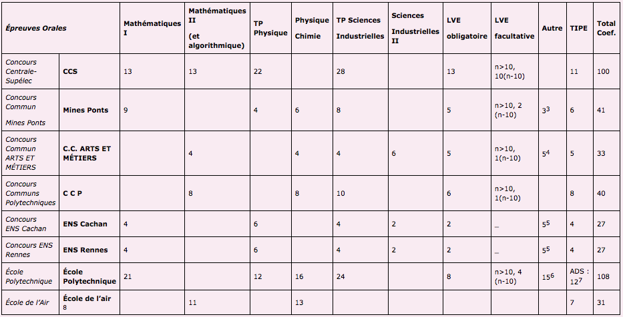
Coefficients à l’oral
<number>
Notes:
12

Slide 13
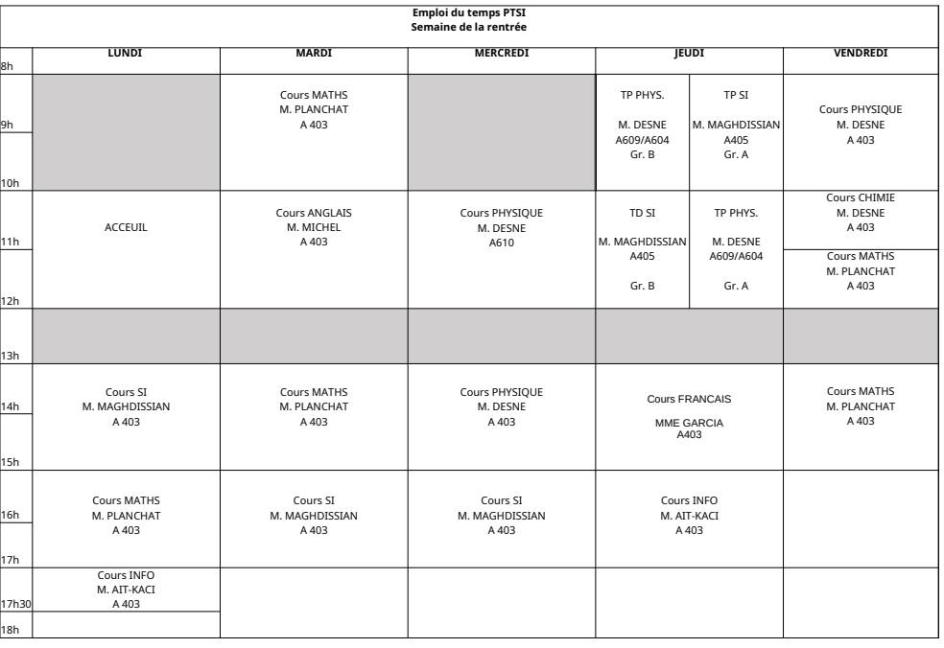
Organisation Rentrée
<number>

Slide 14
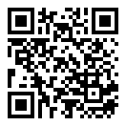
Questionnaire rentrée + trombinoscope
https://forms.gle/qR91BmiZjK9WRg8z7
14

Slide 15
Bonne rentrée en PTSI
au lycée Parc de Vilgénis !
<number>

